Slide 2
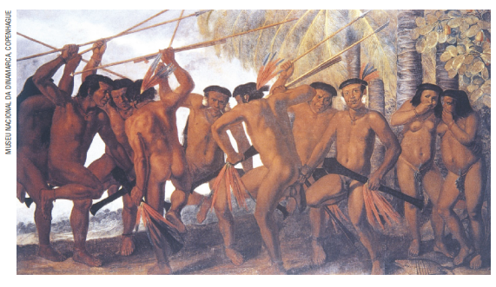
Século XVII: expansão da colônia
• O processo de expansão da colônia
• Interiorização da colonização e conflitos
• Os impactos da colonização sobre os indígenas e suas formas de resistência

Slide 3
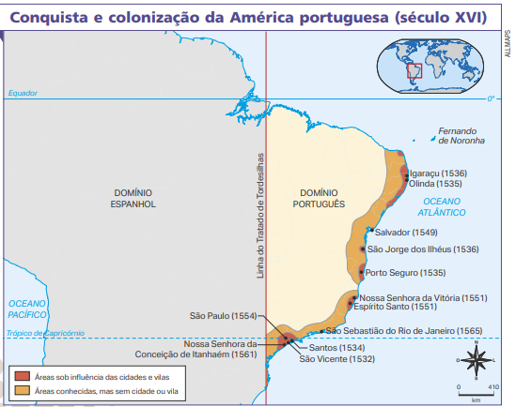
• A partir de 1580, nas atuais regiões Norte e Nordeste, a colonização ocorreu nas proximidades dos fortes, instalados para defesa do território. • No interior nordestino, a criação de gado deu origem a novos povoados. • Ao sul da colônia, expedições dos bandeirantes em busca de ouro, de pedras preciosas e de indígenas para serem escravizados fundaram novos núcleos.
A colônia se expande

Slide 4
Agricultura de subsistência
É o tipo de produção agrícola cuja principal finalidade é garantir a alimentação do agricultor e de sua família.
Desde a instalação dos primeiros fortes pelos colonizadores cultivavam-se alimentos para subsistência.
Atualmente, a agricultura familiar é a base da economia de 90% dos municípios brasileiros com até 20 mil habitantes (cerca de 40 milhões de pessoas).

Slide 5
Fazendas de gado
Os primeiros bois e vacas chegaram à colônia na década de 1530 com mudas de cana-de-açúcar. Eram utilizados principalmente para transportar produtos, arar a terra e mover a moenda. Depois, sua carne, o leite e seus derivados passaram a ser consumidos.
O gado da Bahia seguiu pelo Rio São Francisco rumo ao interior. Na década de 1670, as fazendas já haviam alcançado o atual Piauí. Essas expedições de ocupação ficaram conhecidas como “sertões de dentro”.
O gado da capitania de Pernambuco chegou às terras que hoje pertencem aos estados da Paraíba, do Rio Grande do Norte e do Ceará, como parte de uma corrente de ocupação chamada de “sertões de fora”

Slide 6
Interiorização da colônia e conflitos
No começo do século XVIII, o número de bovinos no
Nordeste chegou a mais de 1,3 milhão.
As feiras onde se comercializava o gado foram dando origem a vilas e cidades, como Feira de Santana, na Bahia, e Oeiras, no Piauí.
As terras ocupadas pelo gado eram terras indígenas. Por 70 anos houve conflitos entre fazendeiros e indígenas. A Guerra do Recôncavo, na Bahia, foi um desses conflitos.
Os fazendeiros investiam contra os nativos, na chamada “guerra justa”. Consideravam os indígenas hostis à colonização, à expansão e à "ação civilizadora" dos europeus, o que justificaria que fossem dizimados.

Slide 7
Conquista da região amazônica
A partir da União Ibérica (1580). os governos de Portugal e da Espanha se empenharam na conquista da atual região Norte do Brasil.
Desde o início da colônia, a região amazônica recebeu mercadores europeus interessados no pau-brasil e outros produtos tropicais de grande valor na Europa.
Diversos fortes, como o do Presépio (que daria origem à cidade de Belém), foram construídos na região.
Foi criada
uma administração voltada exclusivamente para a colonização da atual região Norte.
Começaram por expulsar os rivais europeus, sobretudos os franceses, que haviam invadido a região em 1615.

Slide 8
Escravização dos indígenas
Expedições eram organizadas para capturar indígenas e utilizá-los como mão de obra nos engenhos do Nordeste. Muitas dessas expedições partiram dos fortes e vilas localizados na Bacia Amazônica.
O processo de colonização implantado pelos portugueses foi estruturado na mão de obra escrava.
Para escapar do apresamento, alguns grupos de nativos preferiram fazer alianças com os colonizadores. Grande parte lutava pela liberdade e por suas terras.
A Igreja Católica condenava a escravização indígena. Em tese, para protegê-los, criou aldeamentos (missões ou reduções). Na prática, porém, as missões exploravam o trabalho dos indígenas e acabaram por desagregar sua cultura.

Slide 9
Os bandeirantes
Os paulistas passaram a organizar expedições conhecidas como bandeiras para aprisionar indígenas. As pessoas que participavam delas eram os bandeirantes ou sertanistas.
As bandeiras avançaram em direção ao interior,
alcançando terras que, pelo Tratado de Tordesilhas, pertenciam à Espanha.
No fim do século XVI, São Paulo de Piratininga, na capitania de São Vicente, era um dos poucos núcleos de povoamento no interior da colônia portuguesa.
Uma das primeiras grandes bandeiras saiu de São Paulo em 1602, rumo ao atual estado do Paraná. Retornou, em 1604, com cerca de 3 mil indígenas capturados.
Os bandeirantes passaram a buscar ouro pedras preciosas em regiões hoje situadas nos estados de Minas Gerais, Mato Grosso e Goiás, às vezes avançando além dos limites do Tratado de Tordesilhas e ampliando os limites da colônia.

Slide 10
Drogas do sertão
Ao manter os nativos nas missões, os religiosos se apropriaram dos saberes e dos conhecimentos indígenas sobre a natureza. Foi o que ocorreu, por exemplo, com as plantas da Amazônia.
Essas plantas eram chamadas de drogas do sertão, como pimenta, canela, gengibre, castanha-do-pará, cacau, cravo, guaraná, baunilha e plantas aromáticas e medicinais.
Durante o período colonial, as drogas do sertão eram exportadas pelas missões religiosas para a Europa, onde eram muito valorizadas.
O trabalho de se embrenhar na mata, recolher as plantas e prepará-las era feito pelos nativos. Os padres usavam o conhecimento indígena para fabricar remédios, que também eram vendidos na Europa.

